Slide 1

Ernährung und Energie
„Wie wir uns selbst besser nähren können – ganz praktisch und individuell“
Praktisch
Individuell
Ohne Dogmen

Slide 2
Was erwartet uns heute?
Warum geht es um Ernährung und Energie?
Die versteckten Belastungen im Körper
Praktische Tipps - Was können wir selbst tun?
Hildegard von Bingen als Brücke
Blutgruppe und Mond – mögliche Einflüsse
Die vier Blutgruppen im Überblick
Alpha- und Omega-Typ (Mond-Einfluss)
Mein persönliches Beispiel
Wie wirkt richtiges Essen im Körper?
Unterstützende Kräuter & ihre Wirkungen
Zusammenfassung & Motivation

Slide 3
Warum geht es um Ernährung und Energie?
„Gesund“ ist nicht immer gleich „nährt mich“
Viele Lebensmittel füllen den Magen, geben aber keine echte Kraft → Leere Energie
Ziel: Essen, das uns wirklich nährt und den Körper unterstützt
Leere Energie
füllt, gibt aber keine Kraft
Nährende Mahlzeit
gibt Energie & unterstützt

Slide 4

Die versteckten Belastungen im Körper
Hier ist es Zeit, die Wahrheit auszusprechen:
Viele Menschen haben über Jahre hinweg Parasiten, Würmer, Keime und Schwermetalle aufgenommen – oft unbemerkt.
Durch Pestizide, industrielle Verarbeitung und eine geschwächte Darmbarriere konnten diese sich im Körper festsetzen und belasten ihn dauerhaft.
Diese Belastungen sind real und wirken sich auf unsere Energie, Gesundheit und unser Wohlbefinden aus.
Genau deshalb werden sie so lange tabuisiert – weil sie unangenehm sind.
Solange wir so tun, als gäbe es diese Themen nicht, können wir auch nichts dagegen tun.
Deshalb brechen wir heute diese Tabuzone und die Mythen auf.
Die Belastungen sind real – aber wir sind ihnen nicht machtlos ausgeliefert. Wir können aktiv etwas tun. Wie genau? Das schauen wir uns jetzt an.

Slide 5
Praktische Tipps – Was können wir selbst tun?
Obst, Salat und Gemüse im Natron-Essig-Bad waschen (entfernt oberflächliche Pestizide)
Regional und saisonal kaufen oder selbst anbauen (auch auf dem Balkon möglich)
Stark verarbeitete Industrie-Nahrung deutlich reduzieren
Einfache, nährende Rezepte selbst herstellen
Vorher
Belastungen sammeln sich
Nachher
sauber & in Balance

Slide 6

Hildegard von Bingen als Brücke
Schon vor über 900 Jahren hat Hildegard von Bingen gesagt: Der Körper kann sich durch richtige Ernährung selbst regulieren und reparieren.
Wenn Hildegard heute leben würde, würden viele von uns wahrscheinlich in ihren Klostergarten kommen – um ihre bodenständigen, einfachen Ratschläge zu holen und gleichzeitig zu lernen, wie man Kräuter und Pflanzen so anbaut und nutzt, dass sie sowohl der Natur als auch uns guttun.
Ihre Weisheit ist praktisch, klar und ohne komplizierte Regeln. Genau das macht sie bis heute so wertvoll.

Slide 7
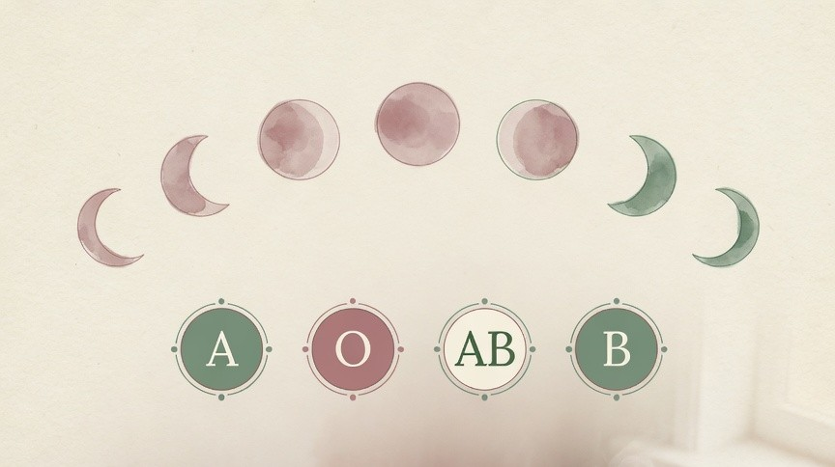
Blutgruppe und Mond – mögliche Einflüsse
Blutgruppe: Manche Menschen vertragen bestimmte Lebensmittel besser als andere (z. B. mehr tierisches Eiweiß oder mehr pflanzlich).
Mond: Der Mondzyklus kann Appetit, Verträglichkeit und Energie beeinflussen.
Alpha-Typ: Reagiert stärker auf zunehmenden Mond.
Omega-Typ: Reagiert stärker auf abnehmenden Mond.
Kurzer Selbst-Check für uns:
Spürst du manchmal, dass dein Appetit oder deine Verträglichkeit sich im Laufe eines Monats verändert?
Brauchst du morgens eher etwas im Magen, um gut in den Tag zu kommen – oder drehst du dich eher weg, wenn du früh etwas essen sollst?
Fühlst du dich zu manchen Zeiten im Monat energiegeladener oder eher erschöpfter?
Wichtig: Das sind Orientierungshilfen – nicht starre Regeln. Schau, was bei dir passt.

Slide 8
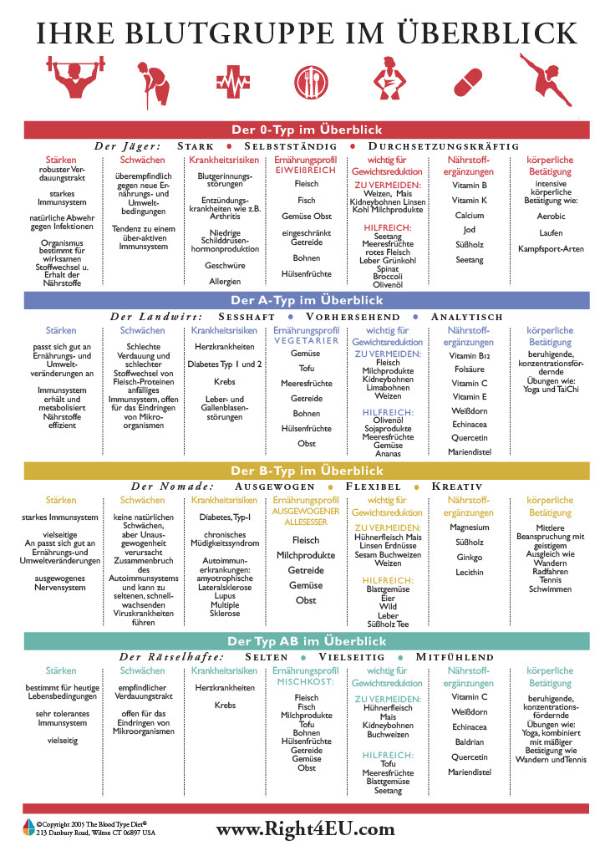
Die vier Blutgruppen im überblick
0 – Der Jäger
A – Der Landwirt
B – Der Nomade
AB – Der Rätselhafte
Diese Einteilung gibt Hinweise darauf, welche Nahrungsmittel der Körper historisch besser verarbeiten kann.

Slide 9
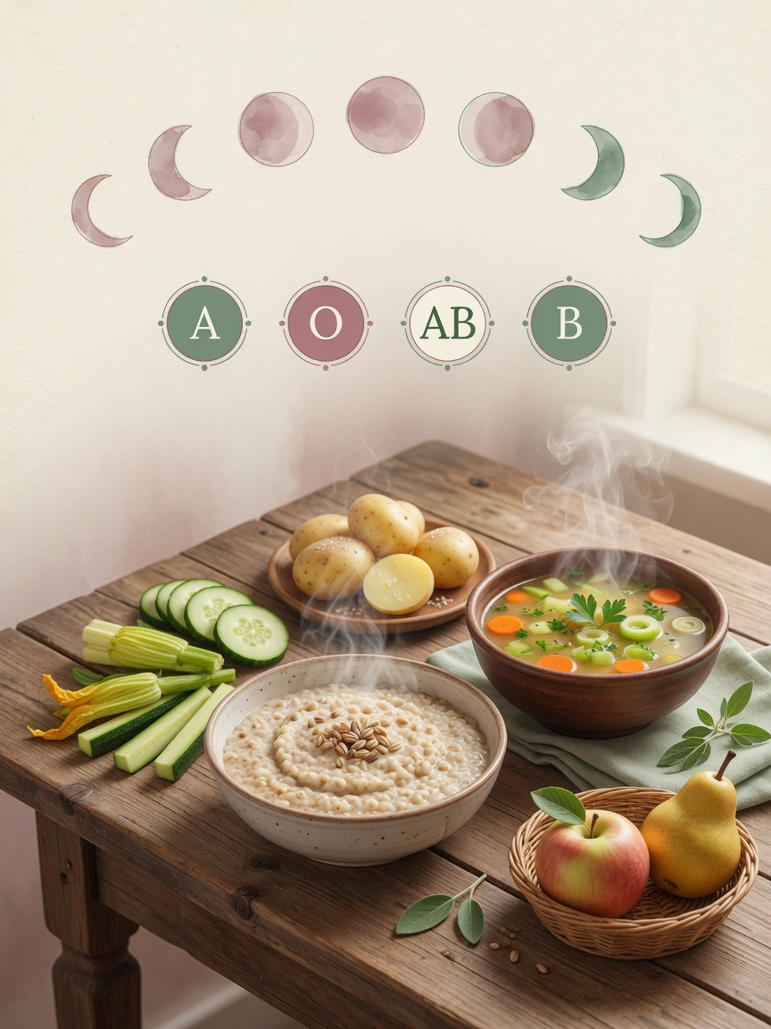
Alpha- und Omega-Typ (Mond-Einfluss)
Die Begriffe Alpha und Omega stammen aus dem Ernährungskonzept nach Johanna Paungger und Thomas Poppe in Verbindung mit dem Mondkalender.
Alpha-Typ: Bevorzugt tierische Fette und herzhafte Speisen. Sehr aktiver Stoffwechsel, trinkt viel, verträgt Weißmehl und Zucker meist besser. Reagiert stärker auf zunehmenden Mond.
Omega-Typ: Fühlt sich mit pflanzlichen ölen wohl, hat wenig Durst. Hauptnahrung oft Vollkorngetreide. Kann schwerer auf Süßes verzichten. Reagiert stärker auf abnehmenden Mond.
Wichtig: Beides sind Orientierungshilfen. Probiere aus, was bei dir persönlich passt.

Slide 10
Mein persönliches Beispiel
Ich bin Blutgruppe A und Alpha-dominant mit Omega-Anteilen. Ich brauche viel Erde als Hauptelement, muss aber auch mein Luftelement mit leichter Kost versorgen.
Für mich ist Habermus eine gute bodenständige Basis am Morgen. Kartoffeln, Suppen, Dinkelflocken, Leinsamen, Ghiassamen und rote Linsen vertrage ich sehr gut.
Obst und Gemüse (z. B. Gurke, Zucchini, Apfel, Birne) sind wichtig. Salat wähle ich bewusst aus, weil vieles Bauchschmerzen und Krämpfe auslößt.
Nudeln gehen nur bedingt, Reis fast gar nicht. Tierisches Eiweiß (Fisch, Geflügel) in leichter Form gehört auch dazu. Das ist mein individueller Mix – eine Kombination aus Blutgruppe und Mondtyp.

Slide 11
Wie wirkt richtiges Essen im Körper?
Haut: Weniger Entzündungen → klarer & gesünder
Gewicht: Natürliche Regulation ohne strenge Diäten
Energie: Stabile Energie den ganzen Tag – keine kurzen „Kicks“
Kopf: Weniger Beschwerden, stabilere Stimmung
Haut
klarer & gesünder
Gewicht
natürliche Regulation
Energie
stabil den ganzen Tag
Kopf
weniger Beschwerden
Fazit: Wenn der Körper die Nahrung wirklich aufnehmen kann, profitiert der ganze Mensch.

Slide 12
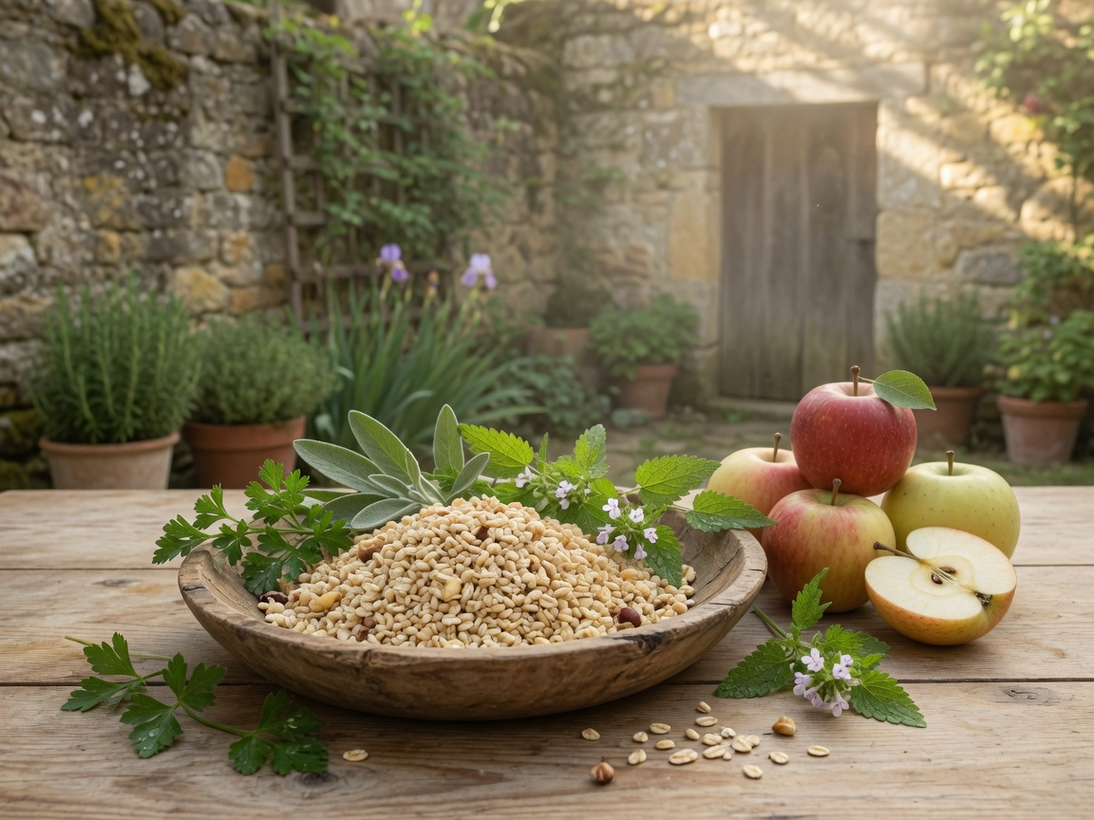
Unterstützende Kräuter & ihre Wirkungen
Entgiftend
Löwenzahn
Schwermetalle
Koriander · Kurkuma · Brennessel
Anti-parasitär
Nelke · Wermut · Sellerie · Lorbeer
Wichtig: Was für den einen gut ist, kann für den anderen völlig anders sein. Finde heraus, was für dich stimmt und sich richtig anfühlt.

Slide 13

Zusammenfassung & Motivation
Ernährung ist individuell – es gibt keine eine „richtige“ für alle.
Höre auf deinen Körper: Was sagt dein Bauch? Wo fühlst du dich wohl?
Mit der richtigen Reinigung und Ernährung kannst du viel selbst regulieren und reparieren.
Schöne Haut, stabile Energie, weniger Beschwerden – es lohnt sich.

